Slide 1
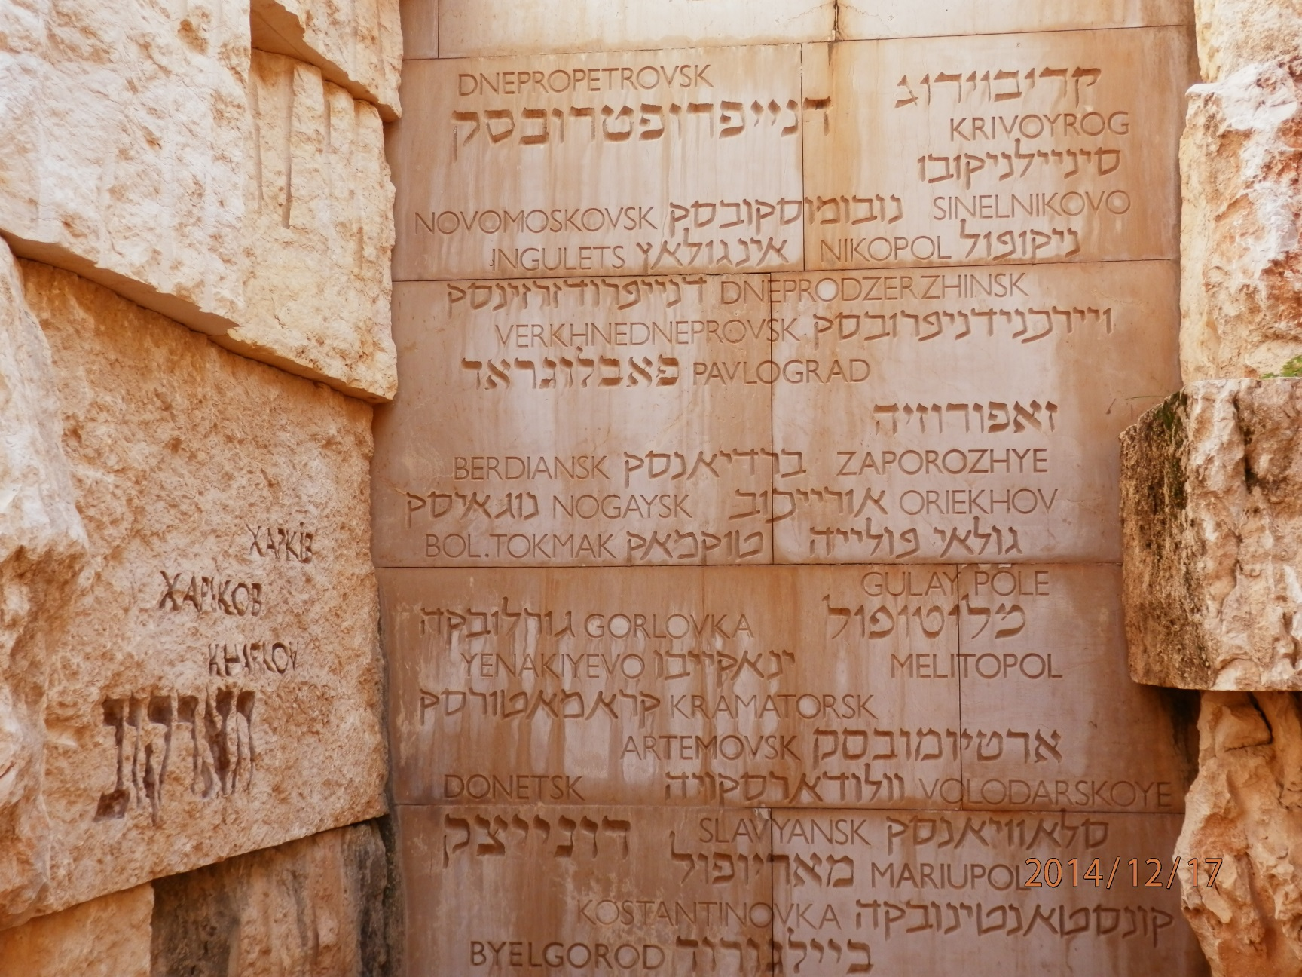
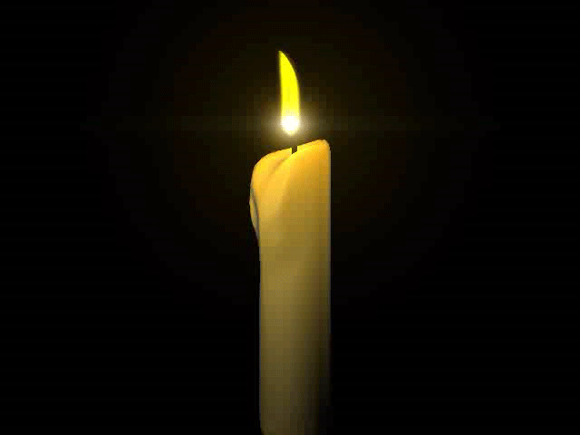
Трагедія Новозлатопільського національного єврейського округу як віддзеркалення Шоа.

Slide 2
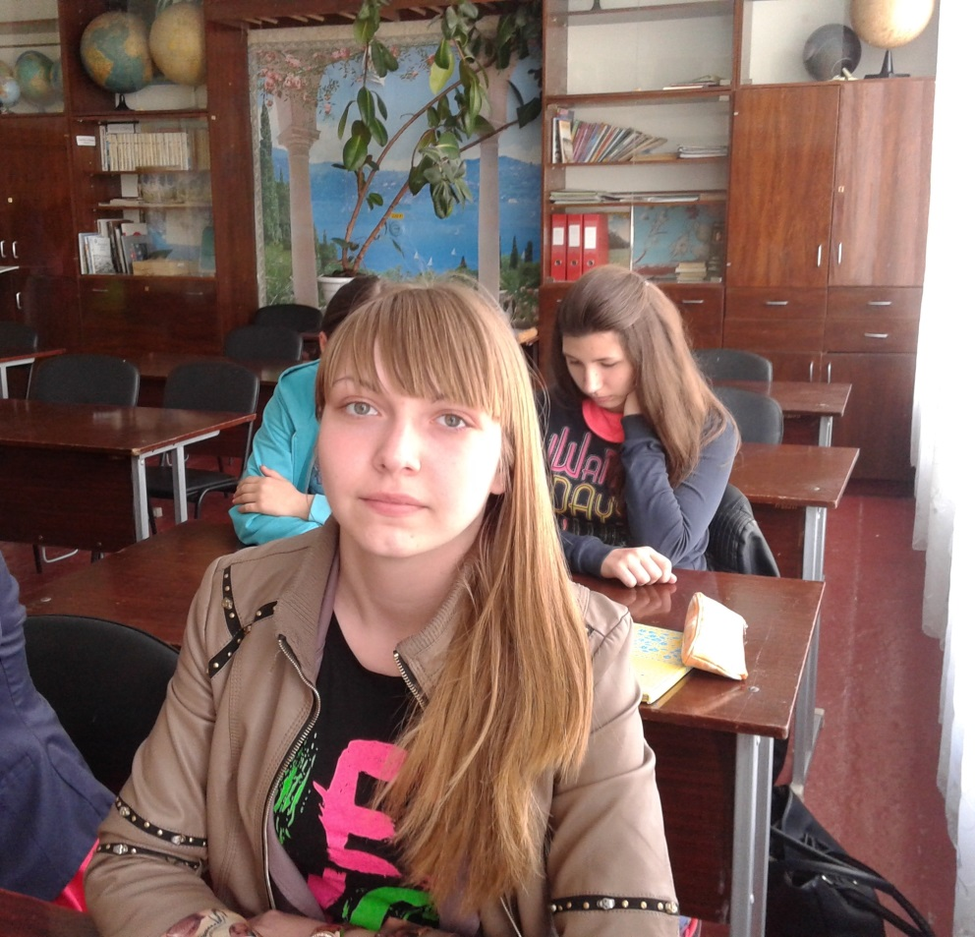
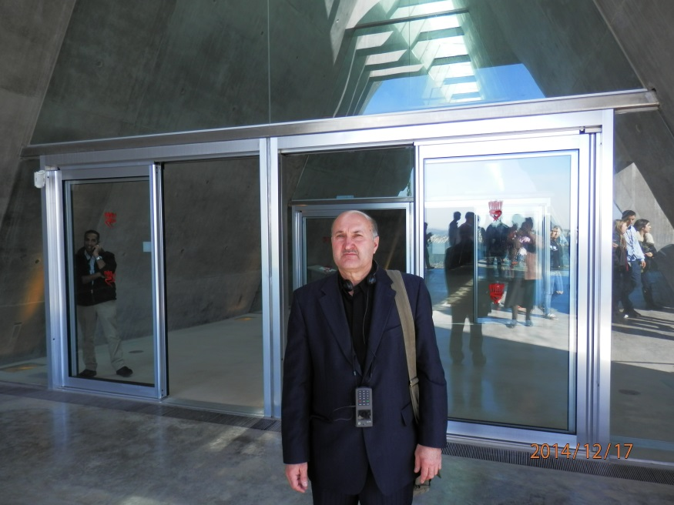
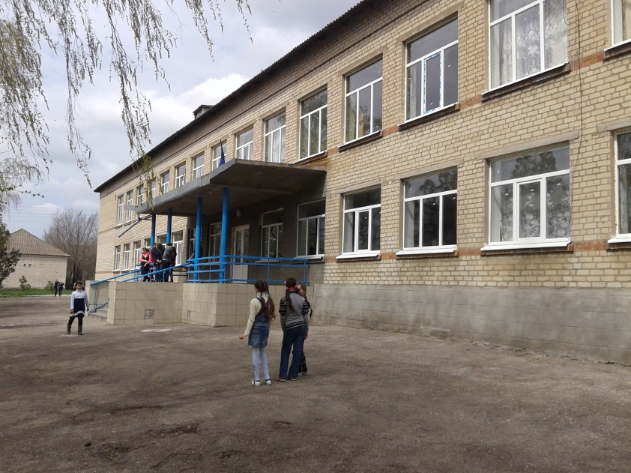
Кеда Сергій Іванович, вчитель школи
Ягодкіна Ілона, учениця 10 класу
Миколаївська загальноосвітня школа
I – III ступенів Бердянського району Запорізької області

Slide 3
Мета проекту – дослідити на прикладі трагедії Новозлатопільського єврейського національного округу явище Голокосту (Шоа), як феномен ХХ століття
Завдання проекту – формування несприйняття різних форм насилля, перш за все ксенофобії;
удосконалення системи збереження історичної пам'яті народу серед учнівської молоді;
удосконалення пошукової, наукової роботи;
поширення системи етичних норм, правил поведінки, що склались у суспільстві на основі традиційних духовних і культурних цінностей та уявлень про добро, честь і гідність, громадянський обов'язок, совість, справедливість.

Slide 4
Голокост ( від англ. тhe holocaust, з дав.-гр. – «всеспалення» – переслідування і масове знищення євреїв нацистською Німеччиною у часи другої світової війни і колабораціоністами протягом 1933 – 1945 років.
Властиві риси Голокосту
Побудова таборів смерті в окупованих країнах Європи
Використання расистських теорій про неповноцінність чи недорозвиненість певних груп людей, які підлягали знищенню
Використання хімічних та механічних засобів вбивства (крематорії тощо)
Надзвичайна жорстокість і терор щодо мирних жителів, психічнохворих, ромів і гомосексуалістів

Slide 5
Періодизація Голокосту
Коротка єврейська енциклопедія розглядає голокост в 4 етапи:
Січень 1933 — серпень 1939 — з моменту, коли Гітлер став рейхсканцлером Німеччини і до нападу на Польщу
Вересень 1939 — червень 1941 — з моменту включення західної Польщі до складу рейху і створення «Генерал-губернаторства» до нападу на СРСР
Червень 1941 — осінь 1943 — з моменту нападу на СРСР і до повного знищення гетто на його території
Зима 1943— травень 1945 — з початку масової депортації євреїв Західної Європи до таборів смерті і до кінця війни

Slide 6
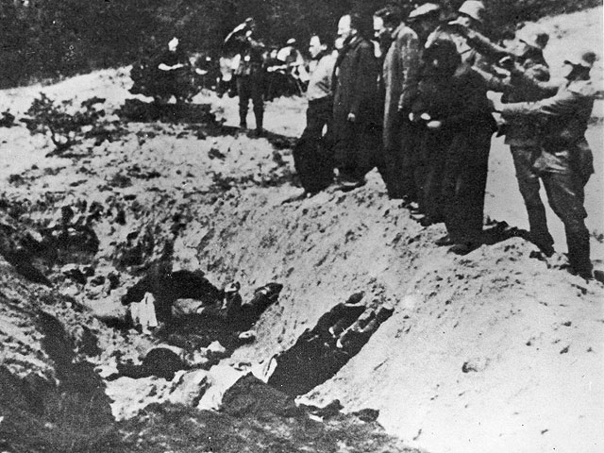
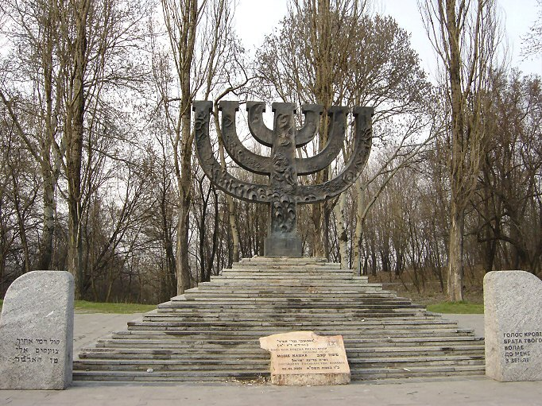
Життя людей – це скарб, найвища цінність, втрата яких - трагедія
Жертвами Голокосту в СРСР стали 1,5 млн. чоловік
На території України було знищено 850 – 900 тис. євреїв
В Запорізькій області – 14 118 євреїв
В Новозлатопільському районі – 1200 ( 25% довоєнного населення району)
В Мерліковій балці ( поблизу Бердянська ) було розстріляно 900 євреїв
Бабин Яр – символ Голокосту в Україні
За різними оцінками в Бабиному Яру було вбито від 70 до 200 тис. чоловік, переважно євреїв

Slide 7
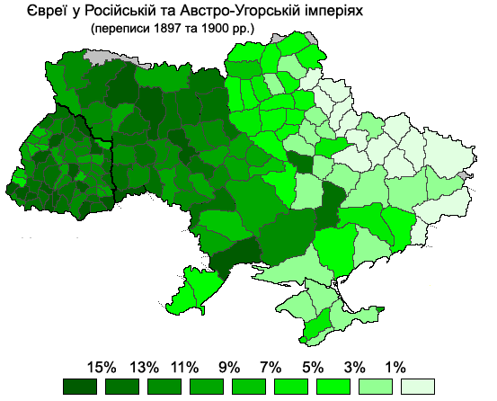
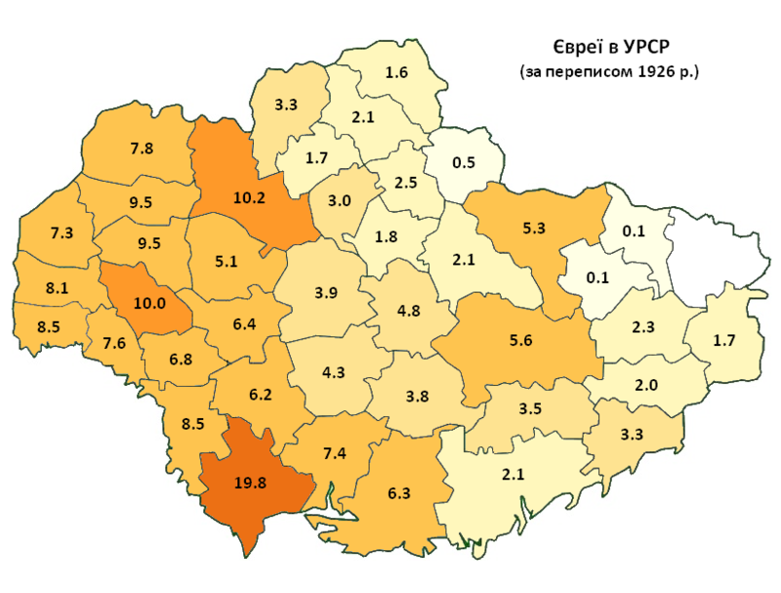
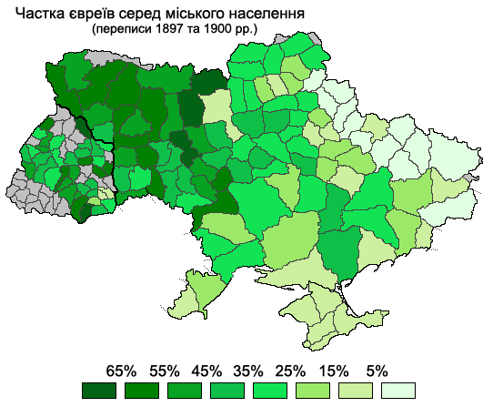
Євреї напередодні Другої Світової війни відігравали значну роль у політичному, господарському, культурному житті України і зокрема, південного сходу

Slide 8
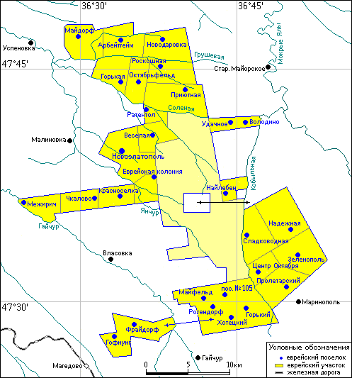
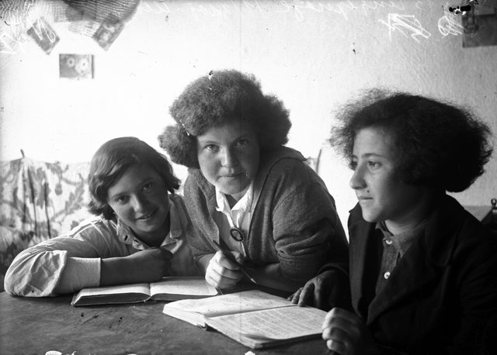
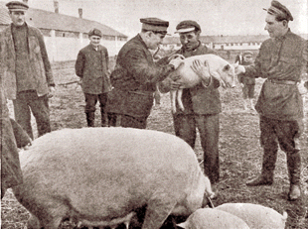
22 липня 1929 р. в Запорізькому окрузі був створений другий в Україні Жовтневий єврейський національний район. До складу району увійшли частини Гуляйпільского та Чубарівського (Пологівского) районів Запорізького округу, Старо-Керменчикського та Царе-Костянтинівського районів Маріупольского округу. В кінці 1930 р. район отримав назву Новозлатопольського. З 1932 р. район входив до складу Дніпропетровскої, а з 1937 р. - Запорізької області
Діти місцевої школи
Сільськогосподарська артіль

Slide 9
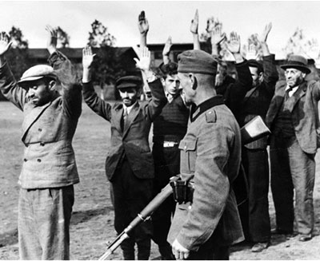
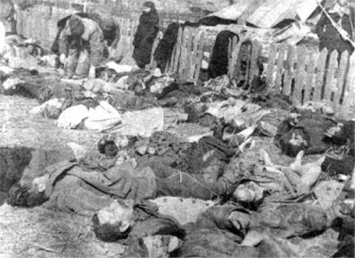
Тимчасова зупинка лінії фронту у вересні 1941 року на Дніпрі і на підступах до Мелітополя дозволила евакуюватися на схід СРСР значної частини євреїв Новозлатопільського району, але частина євреїв не змогла або не захотіла бігти. 6 жовтня 1941 року передові частини німецьких військ увірвалися в Новозлатопіль. З 5 жовтня по 9 жовтня 1941 року німецька армія захопила весь Новозлатопільський район. Незабаром почалися розправи над євреями. Близько 800 євреїв, жителів району були вбиті у Новозлатополі.
В цілому загинуло близько 1 200 євреїв Новозлатопольского району ( 25 % довоєнного єврейського населення району ) .
1 лютого 1942 року СС та поліцейські влаштували облаву і потім розстріляли євреїв Октябрьфельдської сільради .

Slide 10
«В Новозлатополі до війни мешкало 1147 євреїв, з них на фронт пішли 219, евакуйовано – 400, знищено фашистами 587 чоловік з 800 похованих у могилі «Жертвам фашизму» -
свідчення Тетяни Загот, секретаря сільської ради, якій пощастило вижити в роки війни і повернутись до рідного села.
Я освобождал Украину,
Шел через еврейские деревни.
Идиш, их язык, — давно руина.
Вымер он и года три как древний.
Нет, не вымер — вырезан и выжжен.
Слишком были, видно, языкаты.
Все погибли, и никто не выжил,
Только их восходы и закаты.
В их стихах, то гладких, то горючих,
то горячих, горечью горящих,
в прошлом слишком, может быть, колючих,
в настоящем — настоящих.
Маркишом описан и Гофштейном,
Бергельсоном тщательно рассказан
этот мир, который и Эйнштейном
не способен к жизни быть привязан.
Но не как зерно, не как полову,
а как пепел черный рассевают,
чтоб сам-сто взошло другое слово
там, где рты руины раззевают.
Года три, как древен, как античен
тот язык, как человек убитый.
Года три перстами в книге тычем,
в алфавит, как клинопись, забытый.
Борис Слуцкий

Slide 11
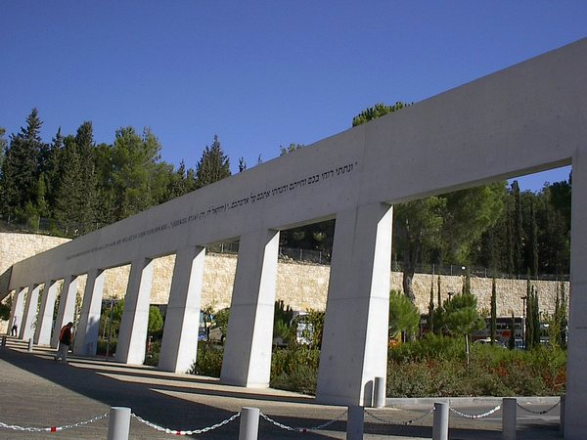
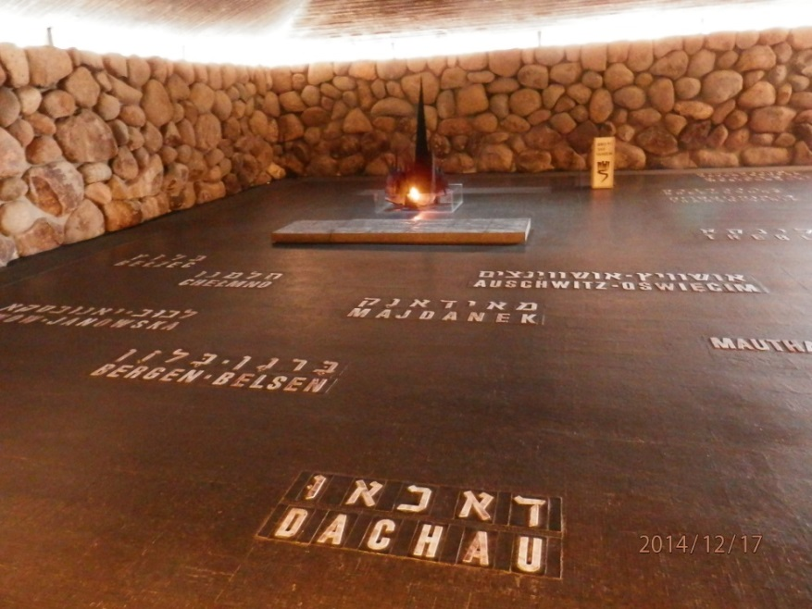
Страница Яд-Вашема – Златополь.
Ты вечно наша скорбь и наша боль.
Страница Яд-Вашем – Златополь,
Расстреляный еврейский Златополь !
Яд – ва-Шем- музей катастрофи та героїзму єврейського народу в Єрусалимі
Зал пам'яті

Slide 12
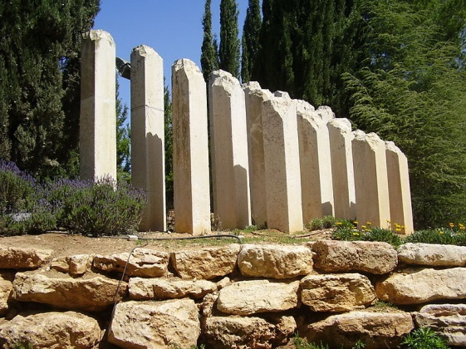
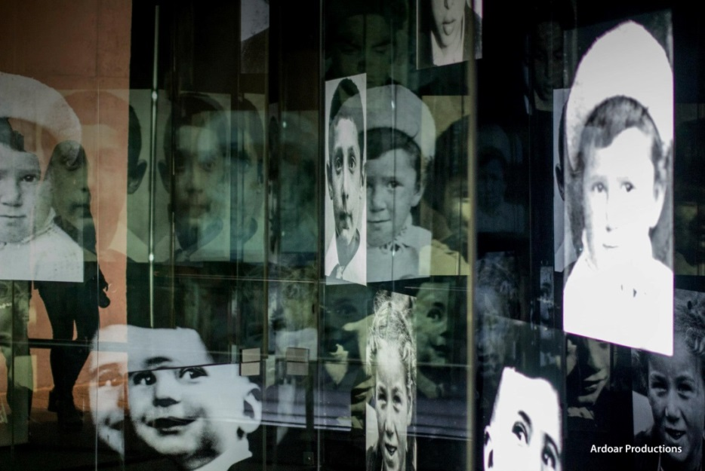
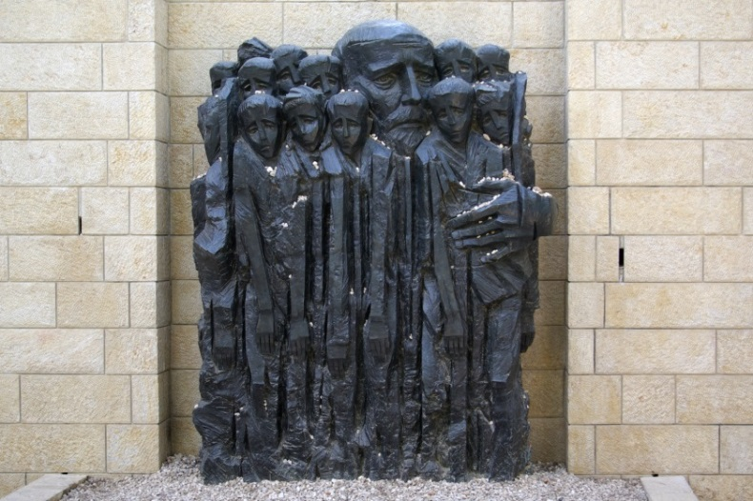
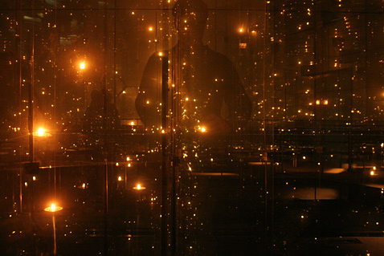
Меморіал єврейським дітям, вбитим нацистами
Тисячі вогників символізують дитячі душі
Пам`ятник Януш Корчак з дітьми

Slide 13
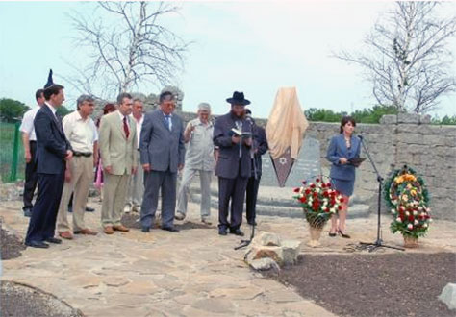
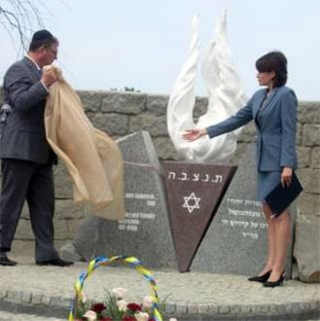
Долина знищених громад у Яд – ва-Шемі.
На камені вибито і назву Новозлатопільської громади
Мітинг відкриття пам'ятника загиблим в Новозлатополі в 2007 році
Голова Запорізької ОДА
Є. Червоненко відкриває пам'ятник

Slide 14
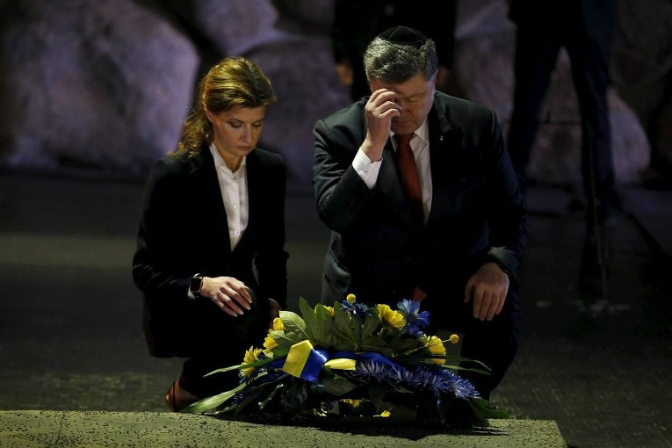
Голокост – один з найбільших злочинів Другої Світової війни, скоєних нацистами. Ми не повинні забувати про нього, щоб подібні злочини більше ніколи не повторювались
Пам’ять про Голокост необхідна, щоб наші діти ніколи не стали жертвами, катами чи байдужими спостерігачами
І. Бауер

